Slide 1
Des lectures estivales pour toutes et tous!
Rendez le club de lecture de votre bibliothèque accessible aux enfants handicapés

Slide 2
Reconnaissance territoriale
Je travaille et habite à Montréal, situé sur le territoire non cédé du peuple Kanien’kehá:ka de la Confédération Haudenosaunee. Ce territoire a servi de lieu de rencontre avec de nombreux autres peuples autochtones de l’île de la Tortue.
Où que nous nous trouvions aujourd’hui, sur l’Île de la Tortue, nous pouvons être reconnaissants aux Premières Nations de leur gestion attentive de la terre.

Slide 3
Objectifs d’apprentissage
Comment rendre votre club inclusif, de la planification à l’évaluation en passant par la mise en œuvre
Pourquoi les bibliothèques devraient proposer des formats accessibles dans leurs activités de lecture
Idées de bricolage et d’activités accessibles
Prise en compte de l’accessibilité dans les clubs de lecture : suivi de la lecture, cadeaux, etc.

Slide 4
Qu’est-ce que le CAÉB?
C’est un service de bibliothèque gratuit offert par le biais des bibliothèques publiques canadiennes
C’est un service proposé aux personnes incapables de lire les imprimés de partout au Canada
C’est un service qui fournir des documents à lire en formats accessibles, notamment en braille, en texte électronique et en version audio
Notes:
JD - Les personnes incapables de lire les imprimés ont besoin de livres en formats accessibles. Le CAÉB offre un service complet de bibliothèque, en proposant plus de 1,4 million de livres, de magazines et de journaux aux personnes incapables de lire les imprimés vivant au Canada. Le CAÉB est une organisation nationale sans but lucratif qui offre des services de lecture accessible aux quelque trois millions de personnes au Canada ayant une déficience de lecture des imprimés. Nos services permettent aux personnes incapables de lire les imprimés de partout au pays de mieux participer aux activités d’apprentissage et à la vie professionnelle et sociale. Ces services les aident à contribuer au développement social, culturel et économique de leur communauté et de la collectivité en général.
Nous avons pour mission de soutenir les bibliothèques publiques dans la mise à disposition de collections accessibles et de défendre le droit fondamental des Canadiens incapables de lire les imprimés d’accéder à des médias et à des documents dans le format de leur choix. Nous allons revenir plus en détail sur ces points.

Slide 5
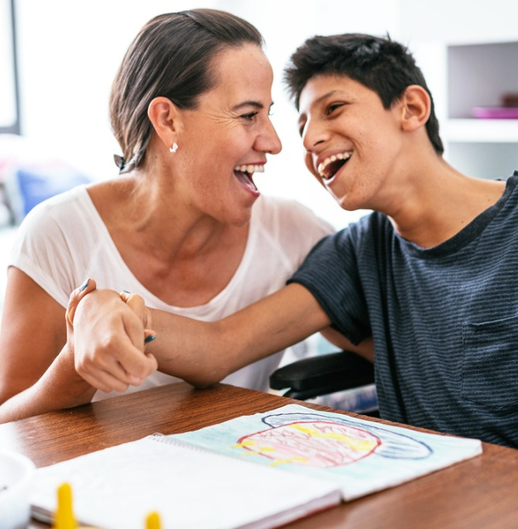
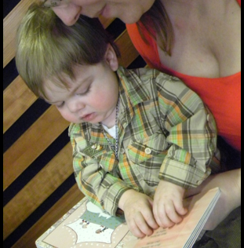
Types de handicap
Visuel
Physique
Apprentissage
Santé mentale
Développement
Trouble auditif
Notes:
Une déficience de lecture des imprimés est un handicap qui affecte la capacité d'une personne à lire un livre imprimé traditionnel. Il s’agit bien sûr de handicaps liés à la vision, mais également de troubles de l’apprentissage et du développement, de certains types de neurodivergence comme la dyslexie, et de handicaps physiques qui affectent la capacité d’une personne à tenir un livre ou à en tourner les pages.
Mais le handicap est bien sûr une catégorie beaucoup plus large. Il peut s’agir de handicaps physiques et de mobilité autres que ceux qui affectent la capacité d’une personne à lire, ou de handicaps moins évidents, comme les problèmes de santé mentale, les maladies chroniques ou la déficience auditive. Je tiens cependant à préciser que de nombreuses personnes sourdes ne se considèrent pas comme handicapées. Tous les points de vue sont valables, mais il est important de reconnaître la distinction que font certaines personnes. C'est pourquoi on trouve parfois des expressions comme « personnes sourdes ou handicapées » plutôt que simplement « personnes handicapées ».

Slide 6
Histoire
« Ma petite fille a des capacités diverses et est gênée de lire parce qu’elle est en 4e année avec un niveau de lecture de première année. Le club de lecture d’été a transformé cela en « fierté de lire »! Elle a même commencé à lire toute seule au lit le soir avec une lampe de poche – j’en ai pleuré de joie. »
~Fiche de commentaires d’un parent de Hespeler
Notes:
Cette histoire vient d’un utilisateur d’une bibliothèque publique. L’histoire vient d’un parent.

Slide 7
Planification d’un club de lecture d’été
Hiver et printemps
Été
Après l’été
Notes:
Nous avons imaginé une sorte de chronologie, en fonction de la période de l’année au cours de laquelle chaque sujet est généralement abordé. Ainsi, on réfléchit aux premiers stades de la planification en hiver et au printemps, on aborde les aspects à prendre en compte pour le déroulement du programme en été et, en fin d’été, on peut faire le point sur la manière dont s’est déroulé l’événement.

Slide 8
Hiver et printemps
Notes:
Beaucoup d'entre vous ont probablement déjà commencé à faire des projets pour l'été. C’est également le moment de commencer à penser à l'accessibilité pour que votre club de lecture d’été soit ce que l'on appelle « accessible dès la conception ».

Slide 9
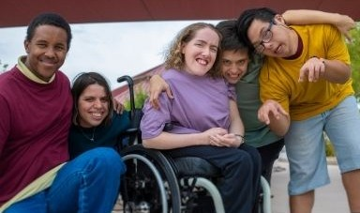
Accessible dès la conception
Une accessibilité proactive
Plus facile de prévoir que de s’adapter au fur et à mesure
Sentiment d’inclusion et d’appartenance
Notes:
Accessible dès la conception signifie que quelque chose est conçu pour être accessible dès le départ, plutôt que d’être adapté après coup. Ainsi, un nouveau bâtiment conçu avec des rampes d’accès et une signalisation en braille est accessible dès la conception. Il en va de même pour un livre publié en plusieurs formats avec des caractéristiques d’accessibilité intégrées.
Et vos clubs de lecture d’été devraient l’être également! Je me plais à dire que l’accessibilité est proactive..
L'avantage de cette démarche est qu’elle réduit les risques de devoir s’adapter à la volée lorsque survient un événement imprévisible. Bien sûr, il y aura quand même des moments où vous devrez vous adapter rapidement. Il n’est pas possible de prévoir les besoins de chacun en matière d’accessibilité, mais si vous avez déjà posé les bases et que vous êtes à l’aise avec les mesures d’adaptation à prendre, ce sera beaucoup plus facile.
L'autre très grand avantage de la planification de l’accessibilité est qu’elle favorise un sentiment d’inclusion et d’appartenance chez les enfants qui bénéficient des mesures d’adaptation que vous avez prises. Désormais, ces enfants et les personnes qui s’en occupent n’ont plus besoin de demander des aménagements. Ils peuvent simplement se présenter et participer. L’enfant n’a pas à se sentir isolé parce que ses besoins sont différents, ni à s’inquiéter de déranger.
Il y a, pour ainsi dire, une grande différence entre se faire offrir une place à table et être obligé d’en demander une.

Slide 10
Rien sur nous sans nous!
Prenez contact avec les groupes de personnes handicapées de votre région
Invitez-les à vos programmes et événements
Consultez-les au sujet de l’accessibilité
Notes:
La planification de l’accessibilité est importante, mais la manière dont vous la mettez en œuvre et l’endroit où vous obtenez vos informations et vos conseils le sont tout autant. Ce que je veux dire ici, c'est qu’il faut parler aux personnes en situation de handicap!
Le mouvement de défense des droits des personnes handicapées utilise l’expression « rien sur nous sans nous », parce qu’elles sont trop souvent exclues des échanges sur les questions qui les concernent directement. Les lois et les politiques gouvernementales, mais également des programmes des bibliothèques.
Évitez les suppositions. Les personnes en situation de handicap sont les mieux placées pour connaître leurs besoins, c'est pourquoi vous devez les consulter lorsque vous élaborez vos plans d’accessibilité. Tournez-vous vers les organisations locales de votre région et nous vous encourageons même à le faire pour leur demander comment vous pouvez rendre vos programmes et vos services plus accessibles. Là encore, soyez proactifs.
Le même principe s‘applique aux ressources en ligne. En tant que professionnels des bibliothèques, nous savons qu’il est important de vérifier nos sources. Nous enseignons aux enfants la culture numérique, et nous devons faire de même ici. Si vous lisez un article de blogue ou recherchez des suggestions de programmes, la personne ayant rédigé ces documents est-elle en situation de handicap ou a-t-elle au moins travaillé en étroite collaboration avec des personnes handicapées? Le site utilise-t-il une terminologie obsolète, comme « besoins spéciaux » ou « ayant des aptitudes différentes », ou des symboles comme la pièce de casse-tête? Assurez-vous d’obtenir des renseignements de la source, et respectez ce que disent les personnes en situation de handicap, même si cela contredit ce que vous pensiez auparavant.

Slide 11
Exemples de clubs de lecture d’été : C.-B. et Nouveau-Brunswick
Listes de lecture recommandées avec des livres de la collection du CAÉB
Prise en compte de la dyslexie
Suggestions d’adaptation d’activités
Notes:
Avant de vous donner quelques conseils sur des aspects en particulier des clubs de lecture d’été, j'aimerais vous donner un petit aperçu de ce que les trois principaux clubs au Canada font déjà pour rendre leurs programmes accessibles. Avec l’INCA, le CAÉB est le principal consultant en accessibilité du Club de lecture d'été TD. Je parlerai de ce programme dans un instant, mais j’aimerais d’abord mettre en lumière les clubs du Nouveau-Brunswick et de la Colombie-Britannique. Ces trois clubs créent des listes de lectures recommandées pour leurs participants, qui se rapportent à un thème annuel. Le CAÉB soutient ces clubs en affichant sur son site Web des listes de titres disponibles dans sa collection. L’année dernière, nous avons été très heureux de constater que le club du Nouveau-Brunswick avait choisi tous les livres de sa liste dans notre collection. Ainsi, tous leurs titres recommandés étaient disponibles dans au moins un format accessible!
Le Club de lecture d'été de la C.-B. propose sur son site Web une page « inclusion et accessibilité », qui présente tous les moyens mis en œuvre pour rendre son programme plus accessible, notamment les mesures d’adaptation mises en place dans les activités proposées, les options de suivi de lecture en ligne et sur papier, les considérations relatives à la dyslexie, etc. Mais ce qui est surtout à souligner, c'est que la page d'accueil du site Web contient une vidéo de bienvenue en langue des signes américaine. Cette initiative est positive à plus d’un égard. Tout d’abord, c'est que la vidéo figure au centre de l’écran. Elle n’est pas cachée dans une sous-page difficile à trouver. L’accessibilité est ainsi mise en avant. Mentionnons ensuite l'utilisation de la langue des signes américaine et l’accent mis sur l’inclusion des enfants sourds et malentendants. Ce détail est très important, car les enfants sourds, en particulier ceux en situation de perte auditive sévère à profonde, ont souvent un niveau d’alphabétisation inférieur à celui des autres enfants de leur âge. Il est donc fantastique d’avoir une vidéo démontrant clairement que le club s’adresse également à ces enfants. De plus, la vidéo est sous-titrée et accompagnée d'une voix hors champ, autant de caractéristiques essentielles en matière d’accessibilité.

Slide 12
Contes en langue des signes
Lien vers la vidéo : https://www.youtube.com/watch?v=mnJJXxBBams
Notes:
La Bibliothèque de Laval a produit une vidéo sur la lecture du conte « Te laisser partir » de Danielle Chaperon, avec langue des signes québécoise (LSQ). Je vais maintenant vous en faire voir un extrait.
Lien vers la vidéo : https://www.youtube.com/watch?v=mnJJXxBBams

Slide 13
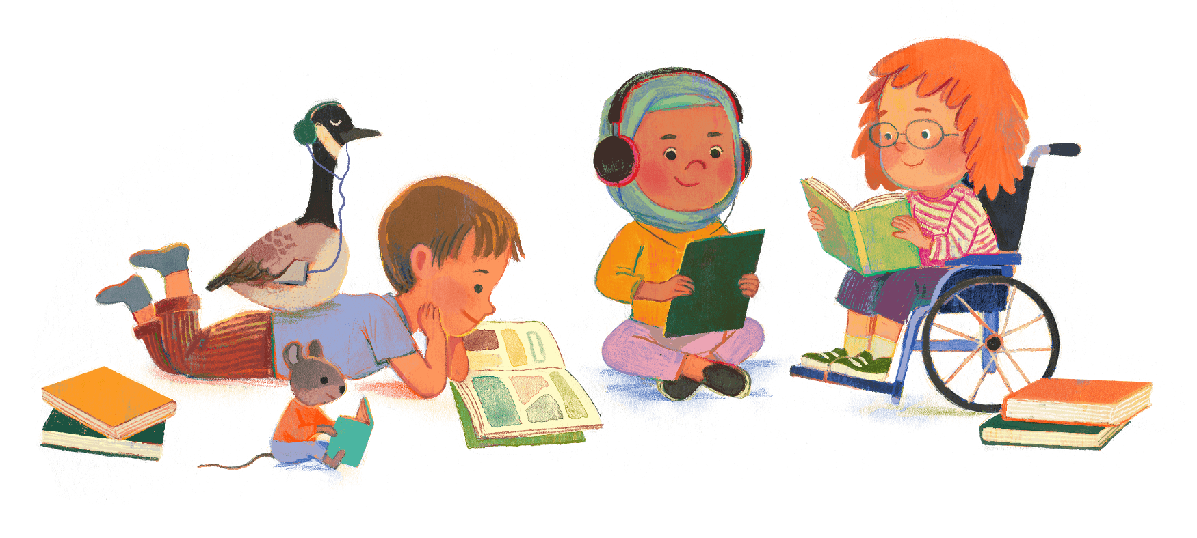
Club de lecture d’été TD
Formats des carnets de notes : gros caractères, audio, braille et police OpenDyslexic
Pages sur l’accessibilité
Versions audio de bandes dessinées en ligne et du Sentier des contes
Représentation du handicap
Notes:
Enfin, le troisième club de lecture, le plus important, est le CLÉTD.
Mentionnons d’abord l’utilisation des carnets de notes pour faire le suivi des lectures. Les versions imprimées sont intentionnellement conçues avec des polices de caractères plus grandes et des mises en page plus simples et plus épurées. Des versions téléchargeables de ces carnets de notes sont disponibles en ligne en gros caractères, en audio, en braille et en police OpenDyslexic.
Leur site Web contient de nombreux renseignements pertinents sur l’accessibilité. On retrouve des pages destinées aux parents, aux aidants et aux divers membres du personnel, dans lesquelles on explique en quoi le programme est accessible. La page consacrée aux membres du personnel, intitulée « Plan d'accessibilité », a été mise à jour cette année. Sa présentation a été entièrement modifiée et on retrouve de nombreux conseils pratiques. Je vous recommande donc vivement de la consulter. Même si votre bibliothèque ne participe pas au club, cette page Web est accessible au public et constitue une excellente source de conseils en matière d’accessibilité.
Le CLÉTD crée chaque année une version audio de ses bandes dessinées en ligne et du Sentier des contes, et y intègre une représentation des personnes en situation de handicap, comme l’image sur l’écran, qui illustre des enfants et des animaux en train de lire. Un enfant utilise une tablette et des écouteurs, tandis qu’un autre est assis dans un fauteuil roulant.

Slide 14
Sensibilisation
Pensez à parler de l’accessibilité
Décrivez tous les formats de lecture
Concevez des dépliants, des articles de médias sociaux et des promotions en ligne accessibles
Sensibilisation dans les écoles – éducation spécialisée
Camps d’été – camps destinés aux personnes handicapées
Centres communautaires – activités adaptées
Programmes de jour
Notes:
Je voulais revenir sur l’importance de demander aux personnes handicapées comment elles aimeraient utiliser votre programme
Lorsque vous parlez à votre communauté de votre programmation estivale, n’oubliez pas de parler d’accessibilité et de ce que vous proposez en termes d’accessibilité
Parle des différent formats de lecture disponibles: audio, texte electronique, etc.
Assurez que vos dépliants, articles de médias sociaux et promotions en ligne sont fait dans un manière accessible
Promotions faisant mention de l’accessibilité
Sensibilisation dans les écoles: C'est une bonne idée de savoir qui sont les contacts en matière d'éducation spécialisée dans vos écoles afin que vous puissiez leur faire connaître vos programmes et leurs fonctionnalités d'accessibilité
S’il y a des camps d’été destinés aux personnes avec des handicaps, prenez contact avec eux aussi, et avec les centres communautaires qui ont souvent des activités adaptées
Finalement, renseignez-vous sur les programmes de jour pour les personnes handicapées et contactez-les également pour leur faire savoir que leurs participants sont les bienvenus dans vos clubs de lecture d'été

Slide 15
Été
Notes:
Je vais maintenant aborder la mise en œuvre de vos programmes de lecture d'été.

Slide 16
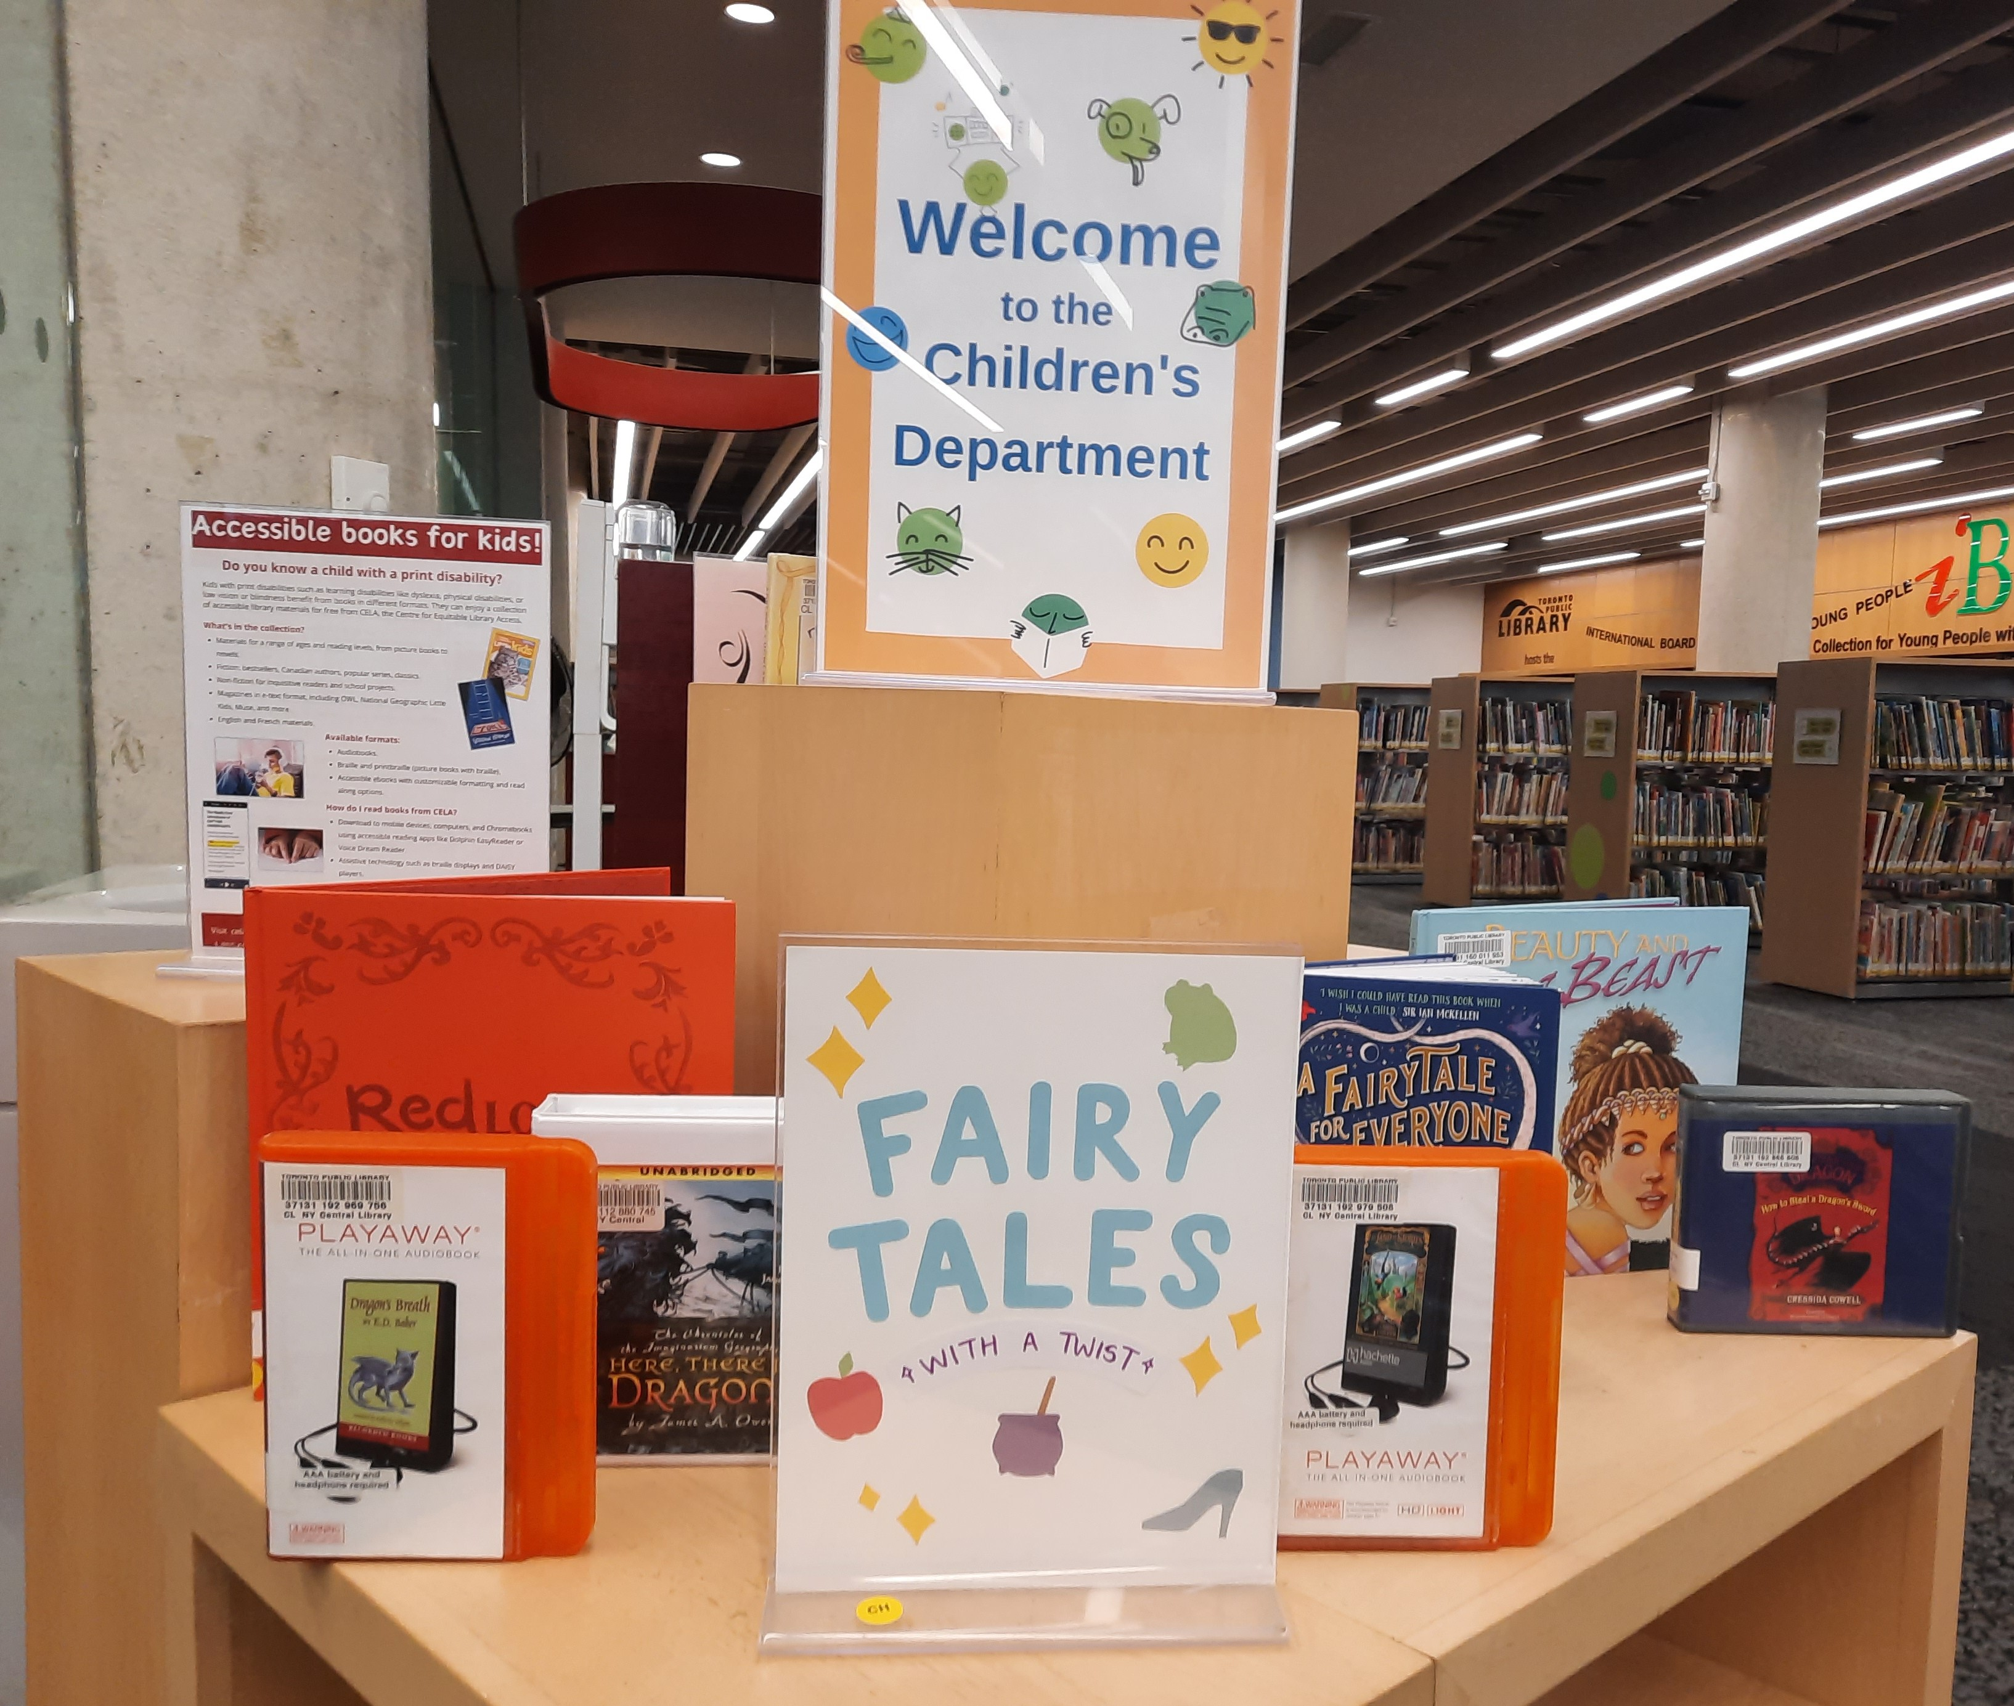
Présentoirs et décoration de vos espaces
À hauteur de fauteuil roulant
Affiche des services pour enfants du CAÉB
Ne placez pas les livres en braille derrière une vitre
Présentez des formats multiples
Restez simple et ne décorez pas trop
Notes:
Nous parlerons d'abord des présentoirs et de la décoration de vos espaces, ce qui peut être très amusant lorsqu'il s'agit de clubs de lecture d'été.
Au moins un partie du présentoir devrait etre à hauteur de fauteuil roulant
Nous recommendons d’afficher notre affiche du CAÉB sur les livres accessibles pour les enfants – le lien est dans les ressources et c’est aussi disponible sur notre site web
Le braille est un support tactile, ne le mettez donc jamais derrière une vitre
Présentez des formats multiples
C’est important de restez simple avec vos présentoirs pour mettre en valeur ce que vous présentez et de ne pas surcharger votre public.

Slide 17
Inscription
Inscription en ligne
Restez simple, posez moins de questions
Mesures d’adaptation mentionnées sur le formulaire d’inscription ou inviter les parents à s’informer à ce sujet
En personne – aborder la question de l’accessibilité
Explication visuelle du fonctionnement du club
Notes:
Nécessite la fonction exécutive – restez simple
Pour les inscriptions en personne, prévoyez une chaise si quelqu’un a besoin de s'asseoir, proposez de l’aide pour remplir le formulaire, parlez clairement.

Slide 18
Rapports de lecture
Compter le temps et non les titres
Compter les livres audio, les livres en braille et les autres formats
Rapports en ligne ou par courriel
Autocollants virtuels
Proposer des moyens créatifs pour soumettre les rapports, par exemple au moyen de dessins, par écrit ou oralement
Faire preuve de souplesse et poser des questions plus générales si l’enfant a de la difficulté
Notes:
Les bibliothèques proposent de nombreux moyens créatifs pour permettre aux enfants de rendre compte de ce qu’ils ont lu, que ce soit en comptant le nombre de titres ou le temps passé à lire. Il est plus utile de rendre les enfants heureux de lire que de compter le nombre de livres qu’ils ont lus, un exercice qui peut d’ailleurs être compliqué pour les lecteurs réticents ou éprouvant des difficultés.
On peut également encourager les enfants à faire rapport de leurs lectures en signalant les livres qu’ils ont lus en différents formats et pas seulement les livres imprimés. En ce qui concerne les rapports de lecture, faites preuve de souplesse à l’égard des enfants qui ne souhaiteraient pas le faire par écrit. Encouragez les enfants à vous raconter ou à faire un dessin pour décrire ce qu’ils ont lu. Ils seront fiers de recevoir un autocollant ou toute autre récompense que vous leur offrirez. Et tant mieux si vous pouvez également proposer des rapports en ligne et donner un prix comme un insigne ou un autocollant virtuel.
Question dans le clavardage : 2:35 ou plus tard, ne posez pas la question avant la fin : Est-ce que vous comptez les lectures effectuées de manière créative à votre bibliothèque?

Slide 19
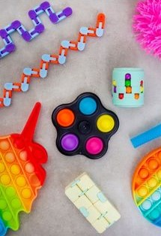
Cadeaux et prix
Autocollants pelucheux, gonflants, brillants
Petits objets sensoriels
Chaînes porte-clés, objets tactiles, comme des animaux en peluche (à fixer sur une canne)
Tee-shirts et bouteilles d’eau
Tenir compte de la perte de vision et de la mobilité
Notes:
Pour ce qui concerne les prix, vous pouvez peut-être offrir des objets tactiles ou sensoriels qui peuvent être amusants pour tous les enfants. L’été dernier, nous avons rencontré le bibliothécaire et un enseignant de la W. Ross MacDonald School for the Blind, qui nous ont donné une liste d’articles qu’apprécient les enfants ayant une perte de vision. On y retrouve des autocollants tactiles, des petits jouets sensoriels, des porte-clés auxquels sont attachés de petits animaux en peluche que l’on peut fixer à une canne ainsi que des tee-shirts et des bouteilles d’eau.
Ces articles sont vendus à un prix relativement bas si vous les achetez en gros, ou même dans les magasins à un dollar.

Slide 20
Évaluations
En ligne et sur papier
Pas de questions de type Matrice ni d’échelle mobile
Courtes et précises (5 à 7 questions au maximum)
Introduction avec explication (anonymat, délais, etc.)
Proposer des textes et des images
Solliciter et consigner les commentaires oraux
Poser une question propre à l’accessibilité
Notes:
Encouragez TOUT LE MONDE à donner son avis.
Si vous disposez d’éléments visuels, en proposant par exemple d’encercler un visage souriant s’ils ont aimé le programme, fournissez également une question verbale pour les utilisateurs de lecteurs d’écran.

Slide 21
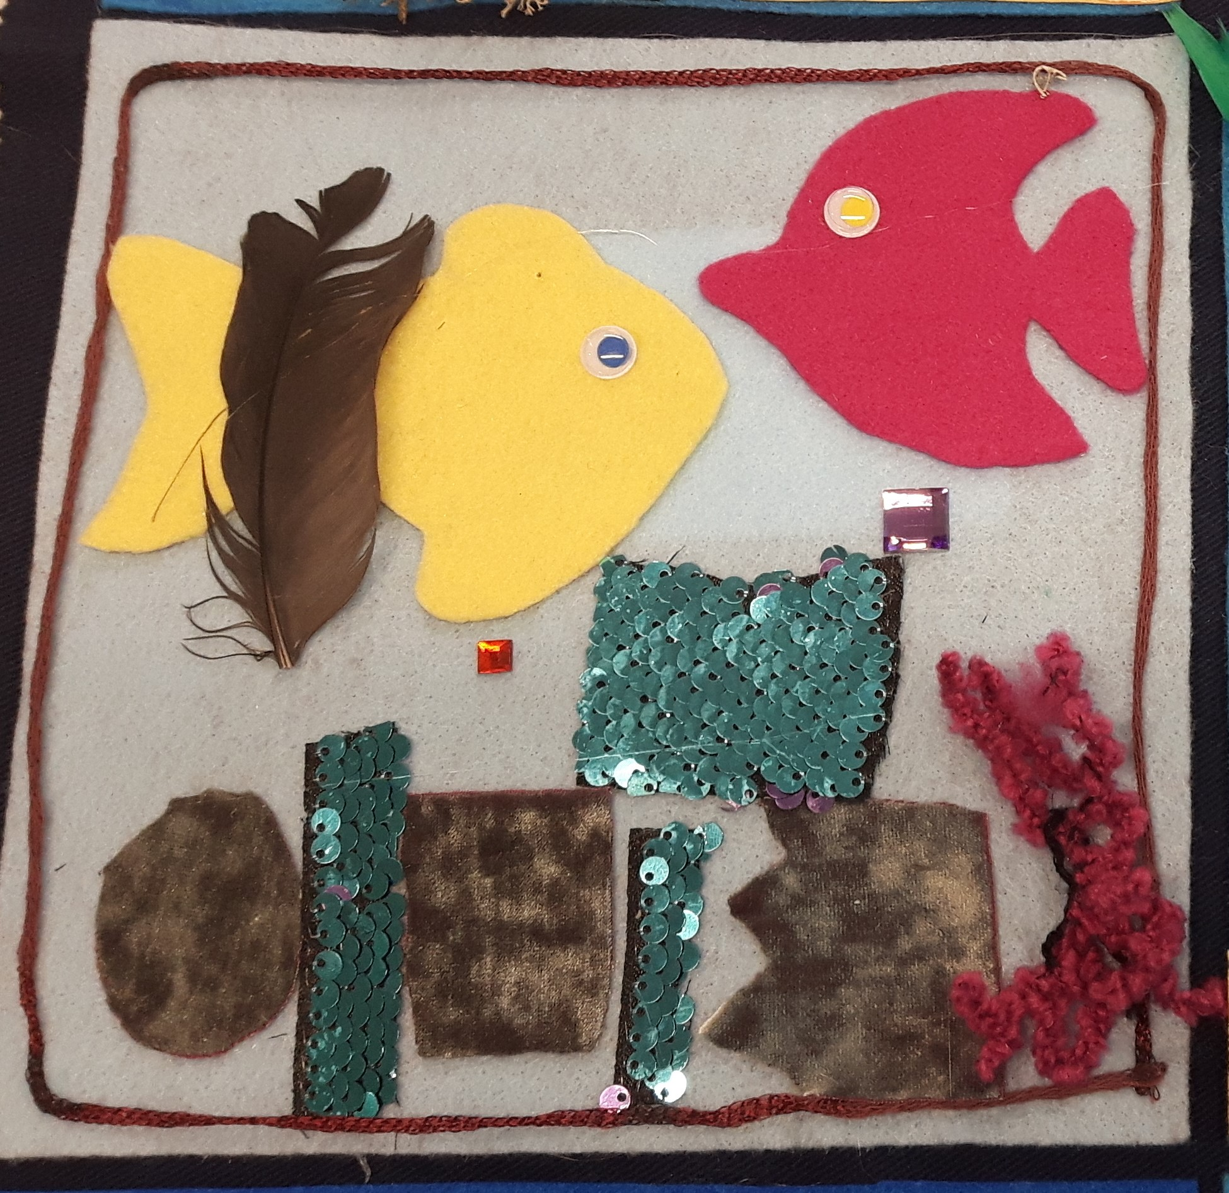
Programmation : bricolage
Images tactiles
Arbres du livre Le Lorax
Créations compostables
Pâte à modeler ou pâte à sel
Monstres, créatures, fossiles
Notes:
Passons maintenant à la programmation et comment le rendre plus accessible. Nous parlerons du bricolage, des heures du conte, des intervenants externes, et les activités STIM.
Commençons par le bricolage. Le CAÉB propose sur son site Web un guide de ressources sur le bricolage, qui fournit de nombreux conseils pratiques ainsi que des idées de bricolage. Nous mettrons un lien vers ce guide à la fin de la présentation. Pour l’instant, le plus important à retenir est que les activités pratiques et tactiles sont à privilégier. Les activités de bricolage uniquement sur papier ne sont pas très accessibles et, franchement, pas très attrayantes. Par contre, l’utilisation de matériaux de tailles, de formes et de textures différentes rendra l’activité plus accessible aux enfants aveugles ou malvoyants, ainsi qu’aux enfants à mobilité réduite ou neurodivergents en recherche sensorielle.
Ma première suggestion de bricolage est des images tactiles, et c’est exactement de quoi il s’agit. Offrez aux participants une grande variété de matériaux de bricolage et encouragez-les à réaliser une image basée sur un thème particulier. Vous pouvez par exemple lire Le Lorax du Dr Seuss, puis utiliser des matériaux comme des pompons et des cure-pipes, dans les premières deux images à l’écran, pour créer les arbres et le Lorax.
Le troisième image provient d’un programme qui était monté pour des enfants d’un camp de l’INCA, ayant tous une forme ou une autre de perte de vision. Les participants ont réalisé des images sous-marines sur une toile de feutre. On leur a donné des matériaux comme du papier abrasif pour le fond de l'océan, du tissu à paillettes pour les écailles de poisson, des poissons en feutre, de nombreux morceaux de tissu, du fil, de la mousse, etc.
Ce sont souvent des séances très ouvertes de travaux manuels, ce qui les rend beaucoup plus accessibles, car les enfants peuvent choisir de participer de la manière qui leur convient le mieux sans devoir nécessairement demander des mesures d’adaptation. De plus, il existe de nombreuses façons d’adapter ce type d’activité à un livre ou à un thème en particulier.
Mon autre suggestion de bricolage s’adresse aux personnes qui souhaitent être un peu plus respectueuses de l’environnement dans leurs activités. Nous savons que certaines bibliothèques essaient vraiment d’éviter de produire autant de déchets que possible, alors cette activité est les créations compostables. Nous l’appelons ainsi parce qu’on utilise des matériaux naturels. En gros, vous pouvez utiliser de la pâte à modeler maison pour créer le corps de petits monstres ou de petites créatures. Vous pouvez ensuite utiliser des pierres, des brindilles, des cônes de pin, des feuilles, de l’herbe séchée, etc. pour toutes les autres parties du corps et les caractéristiques. Le quatrième image à l’écran en illustre un exemple. La pâte sèche et les enfants peuvent donc conserver leurs créations mais, à la fin de la journée, vous pouvez également tout mettre au compost plutôt qu’à la poubelle.
Vous pouvez également utiliser ce type de pâte pour fabriquer des fossiles, comme sur le cinquième image à l’écran. Utilisez des dinosaures ou des insectes en caoutchouc pour faire des empreintes, et des éléments de la nature pour accentuer le tout. Vous pouvez faire de même en abordant par exemple le thème de l’espace, en utilisant des personnages en jouet pour imiter les empreintes au sol d’un vaisseau d'alunissage. Encore une fois, tous vos matériaux peuvent ensuite être compostés.

Slide 22
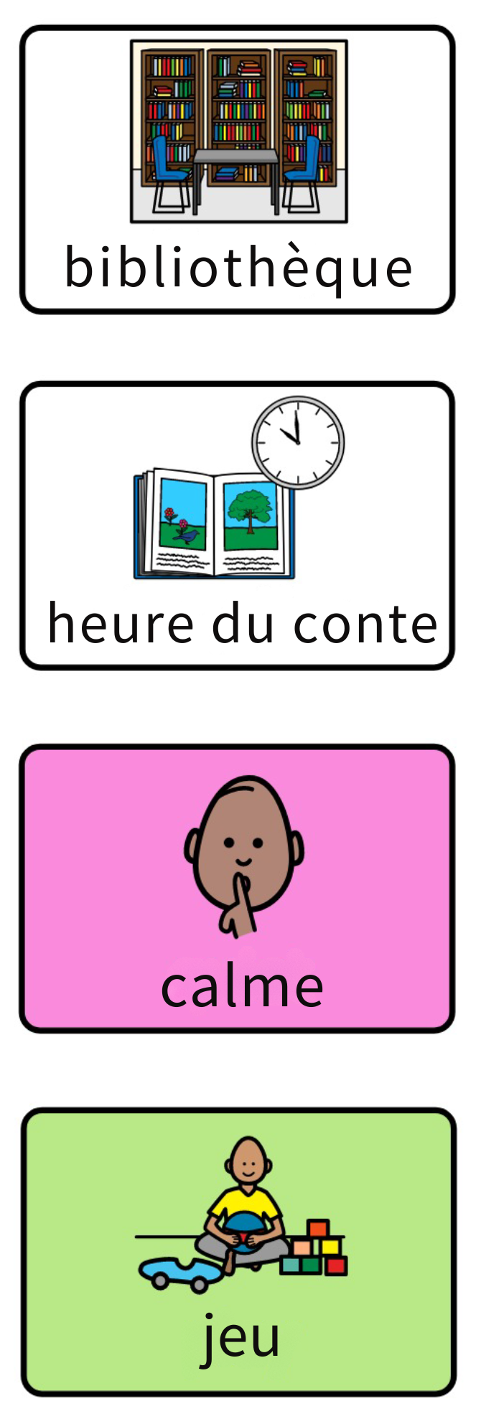
Programmation : heure du conte
Jouets sensoriels, écouteurs, lunettes de soleil
Histoires courtes avec de grandes illustrations voyantes
Bouger et marcher
Horaire visuel
Notes:
Parlons maintenant de l’heure du conte, un autre volet essentiel du programme pour enfants. Voici quelques conseils rapides et faciles à mettre en œuvre.
Tout d’abord, proposez des jouets sensoriels, des écouteurs et des lunettes de soleil. Les enfants peuvent choisir à mettre les lunettes ou les écouteurs pour réduire l’entrée sensorielle, ou de prendre un jouet pour les calmer ou aider à concentrer. C’est une démarche très simple, mais qui peut faire une énorme différence pour les enfants atteints de troubles sensoriels.
Ensuite, choisissez des histoires plus courtes et comportant des illustrations plus grandes et plus voyantes. N’oubliez pas que certains enfants doivent faire plus d’efforts pour se concentrer. Les histoires plus courtes sont donc plus faciles à suivre. De plus, les grandes illustrations, sans trop de petits détails ou d’encombrement visuel, seront moins écrasantes visuellement et plus faciles à interpréter pour les enfants malvoyants.
Troisièmement, sachez que tout le monde n’écoute pas en restant assis. Certains enfants auront envie de bouger, de s’autostimuler ou de se promener. C’est tout à fait normal. Il est également normal de recadrer poliment un enfant qui perturbe beaucoup l’activité. Vous pouvez dire quelque chose comme « cette place-ci est pour s’asseoir et cette place-là est pour marcher, où aimerais-tu être? » Vous lui donnez ainsi une attente claire, tout en lui laissant le choix.
Enfin, utilisez un horaire visuel. Cette méthode est particulièrement utile pour les enfants neurodivergents, mais également pour ceux qui sont malentendants, qui ont des troubles du développement, etc. Un horaire visuel consiste à utiliser un mot ou une phrase courte et simple, accompagné d’une image ou d’un symbole, pour décrire chaque partie du programme. On voit à l’écran quelques exemples de symboles de communication par l’image qui sont le plus souvent utilisés pour les horaires visuels. Nous avons ici la bibliothèque, l’heure du conte, la période de calme et la période de jeu.
Mais il ne faut pas non plus se contenter de l’aspect visuel. Assurez-vous de parler de l’emploi du temps tout au long de l’activité. Il suffit de dire quelque chose comme « nous allons lire une histoire sur les poissons, puis chanter quelques chansons ».
Vous devriez agir ainsi pendant tout le programme, surtout si vous arrivez à la fin de l’activité ou à un moment de transition. Vous pouvez dire quelque chose comme « il reste cinq minutes pour le bricolage, alors commencez à penser à vous arrêter ». Vous permettrez aux enfants qui ne voient pas le temps passer ou qui ont de la difficulté à s’adapter au changement de s’y préparer, plutôt que d’être surpris par la situation.

Slide 23
Programmation : auteurs et intervenants
Microphones
Interprétation en langue des signes
Différents types de sièges
Rampe d'accès à la scène
Notes:
Mon troisième type de programme de club de lecture d’été met à contribution des intervenants externes. Il peut s’agir de visites d'auteurs, de numéros de magiciens, de spectacles de marionnettes, etc. J'ai quatre petits conseils à vous donner :
Utilisez toujours des microphones. Réservez les interprètes en langue des signes le plus longtemps possible à l’avance. Ils sont très demandés et il peut être très difficile d’en trouver du jour au lendemain. Proposez différents types de sièges pour les enfants et les adultes. Vous pouvez par exemple disposer des carrés de tapis sur le sol, mais également des chaises pour enfants et des chaises pour adultes. N’oubliez pas que tout le monde ne peut pas rester debout pendant de longues périodes et que tout le monde ne peut pas s’asseoir confortablement sur le sol. Enfin, assurez-vous de disposer d’une rampe d’accès à toutes les scènes ou zones surélevées. Un enfant qui se déplace en fauteuil roulant ou avec un cadre de marche souhaite probablement être le volontaire du magicien, comme tous les autres enfants.

Slide 24
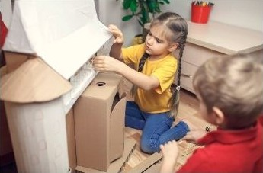
Programmation : STIM
Substances visqueuses, expériences, pâte à sel
Cartes tactiles
Structures en matières recyclables
Notes:
Parlons pour terminer des programmes STIM. On retrouve une multitude de programmes STIM déjà accessibles ou facilement adaptables.
Tout ce qui demande de mesurer, de verser et de mélanger est une excellente option. C’est le cas des substances visqueuses, de la pâte à sel et de certaines expériences scientifiques. Par exemple, de nombreux enfants dont la dextérité ou la motricité fine est limitée sont capables de tenir une grande cuillère pour mélanger, à condition que quelqu’un d'autre tienne le bol en place. Les enfants en situation de handicaps divers pourront écraser des objets avec leurs mains. Pour ce qui concerne les activités où ils se salissent les mains, vous pouvez proposer des gants en caoutchouc jetables. Certains enfants refuseront de porter des gants, mais d’autres y verront une possibilité de participer à des activités salissantes sans avoir à craindre que quelque chose ne touche leur peau.
Parmi les autres bonnes activités STIM, citons les cartes tactiles, si vous faites de la géographie ou des activités de type « tour du monde ». Vous pouvez utiliser des cartes routières ou simplement du papier vierge. Utilisez des objets tridimensionnels comme des maisons de Monopoly, des feuilles ou des arbres artificiels, de petits animaux jouets, etc. pour représenter les différents lieux sur la carte. Utilisez ensuite du fil ou des cure-pipes pour créer une représentation tactile de l’itinéraire à parcourir.
Enfin, une autre option écologique consiste à utiliser des matériaux recyclables pour créer des structures, des villes ou des « inventions ». Rassemblez tout un tas de boîtes en carton, de tubes, de récipients en plastique et de tout ce qui peut être manipulé proprement et sans danger. Ensuite, donnez aux enfants de la colle, du ruban adhésif, des agrafes, etc. et laissez-les créer des structures inspirées de votre thème ou du livre que vous avez lu. C’est un excellent exercice d’ingénierie, de coopération, etc. À la fin de l’activité, tout peut être recyclé.

Slide 25
Après l’été
Notes:
À l’approche de l’automne, lorsque les activités des clubs de lecture d’été prennent fin, nous vous recommandons de maintenir l’esprit de l’accessibilité tout au long de l'année. Voici quelques exemples de ce que vous pouvez faire.

Slide 26
Prix pour l’accessibilité du CAÉB
Prix décerné à une bibliothèque francophone ou anglophone qui se concentre sur les points suivants :
intégrant l’accessibilité à la programmation, aux locaux, aux communications et aux activités
a sensibilisé le personnel, les bénévoles et les stagiaires aux ressources accessibles permettant d’offrir des services de bibliothèque équitables
a donné aux enfants l’accès à des documents accessibles
établir des liens avec divers groupes d’enfants ou groupes communautaires
2 000 $ à la bibliothèque gagnante
Notes:
Candidatures attendues à l'automne

Slide 27
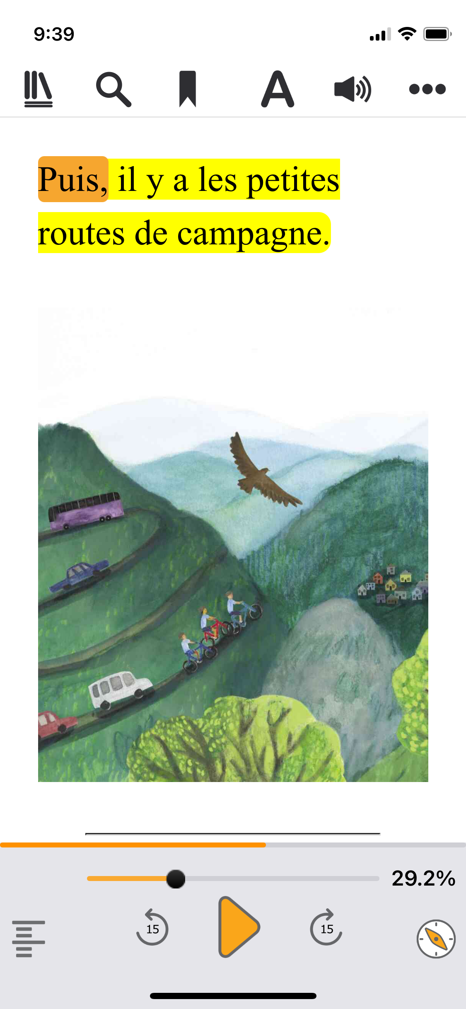
Comment le CAÉB peut vous aider
Livres en formats accessibles
Ressources sur le site Web du CAÉB
Page Pensez accessibilité du CLÉTD
Notes:
En plus des formations comme celle-ci, le CAÉB peut soutenir votre club de lecture d’été de plusieurs autres façons. Nous pouvons tout d’abord fournir un accès aux livres dans des formats accessibles. Il s’agit bien sûr d’un accès numérique, que nous vous encourageons à promouvoir auprès de vos abonnés, mais également d’un accès aux documents physiques, comme les livres en braille et en braille imprimé. Vous pouvez les commander pour les avoir à portée de main à votre bibliothèque. Les intégrer à vos programmes et à vos séances de narration de contes constitue un excellent moyen de promouvoir les services du CAÉB et de faire connaître le braille aux autres enfants.
Le CAÉB offre également toutes sortes de ressources sur son site Web, et les prochaines diapositives en présentent quelques-unes.
Enfin, nous sommes à l’origine de la page Pensez accessibilité du CLÉTD.

Slide 28
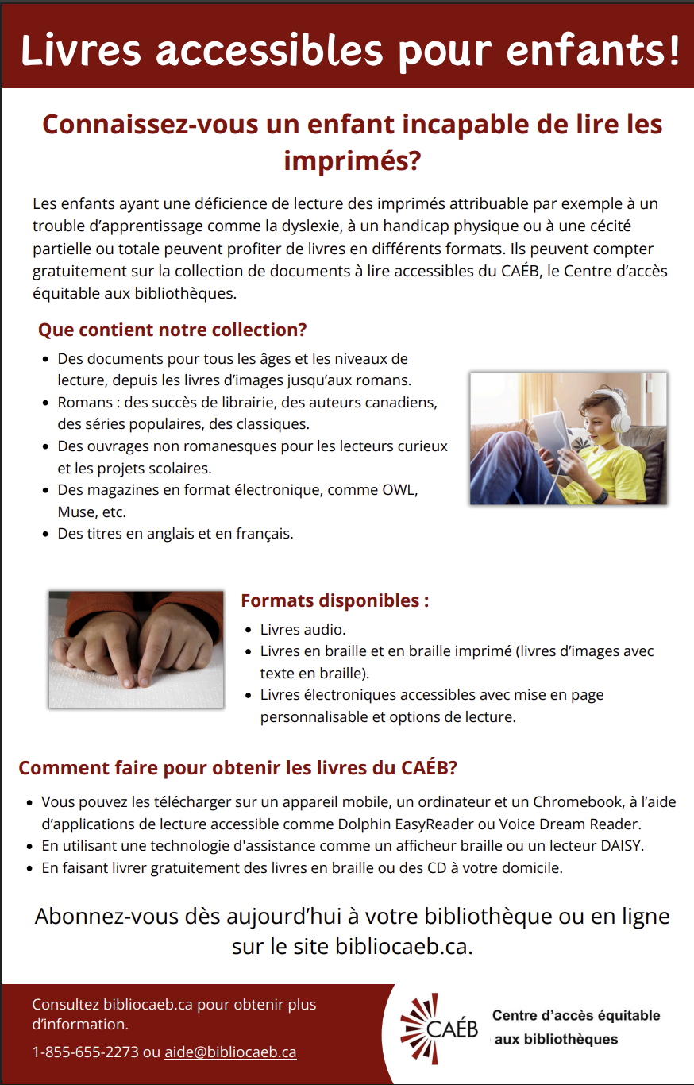
Ressources téléchargeables
Parlons de littératie accessible
Guide de bricolage et autres activités accessibles
Affiche des services pour enfants du CAÉB
Notes:
Quelques ressources téléchargeables sur le site du CAÉB :
- Le guide Parlons de littératie accessible présente les formats de lecture accessibles les plus courants, comme les livres audio, les livres en braille et les livres décodables, et explique en détail ce qui rend chaque format accessible et les types de handicaps et de besoins en lecture qu’il peut prendre en charge.
- Le Guide de bricolage et autres activités accessibles, mentionné plus haut, qui offre des conseils sur tous les sujets, de l'aménagement de la salle à l’élaboration d’instructions accessibles.
- L'affiche sur les services pour enfants du CAÉB fait la promotion de nos collections et de nos services destinés aux enfants. Nous invitons les bibliothèques à l’imprimer et à la poser dans leurs rayons pour enfants, sur leurs présentoirs de livres, et même à l’insérer dans leurs documents distribués dans le cadre des activités de sensibilisation dans les écoles.

Slide 29
Ressources
Groupe d’intérêt sur l’accès des enfants et des adolescents aux bibliothèques
Groupe consultatif des enseignants (en anglais)
Ressources à l’intention des enfants et des adolescents handicapés
Bibliothèques Accessibles (CRABP)
BC SRC Inclusion and Accessibility (en anglais)
Page Pensez accessibilité du CLÉTD

Slide 30
Merci!
Jessica Desormeaux, spécialiste en Communications et Accès jessica.desormeaux@celalibrary.ca
Ioana Gandrabur, Pair formatrice ioana.gandrabur@celalibrary.ca
Services aux membres membres@bibliocaeb.ca 1-855-655-2273, poste 2
bibliocaeb.ca

